Slide 1

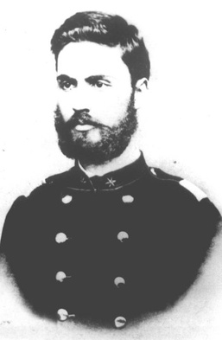

III ОСНОВНО УЧИЛИЩЕ
"АНГЕЛ КЪНЧЕВ"- ВАРНА
Национална програма
“Иновации в действие”
2024-2025 година

Slide 2
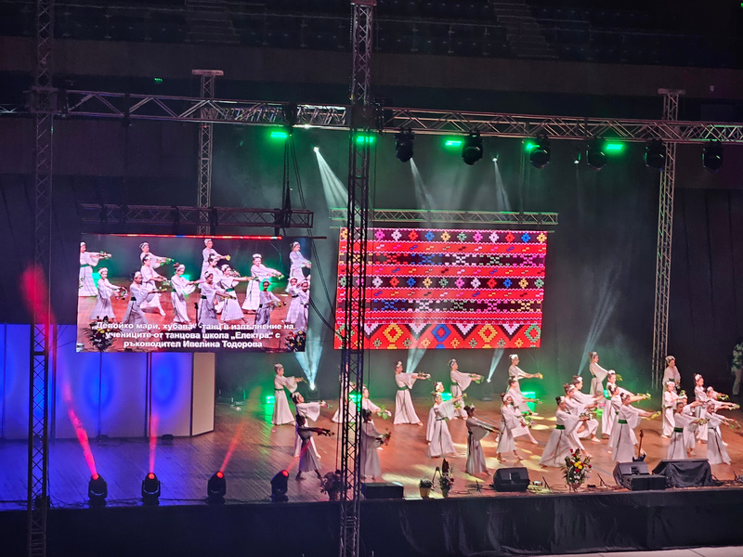
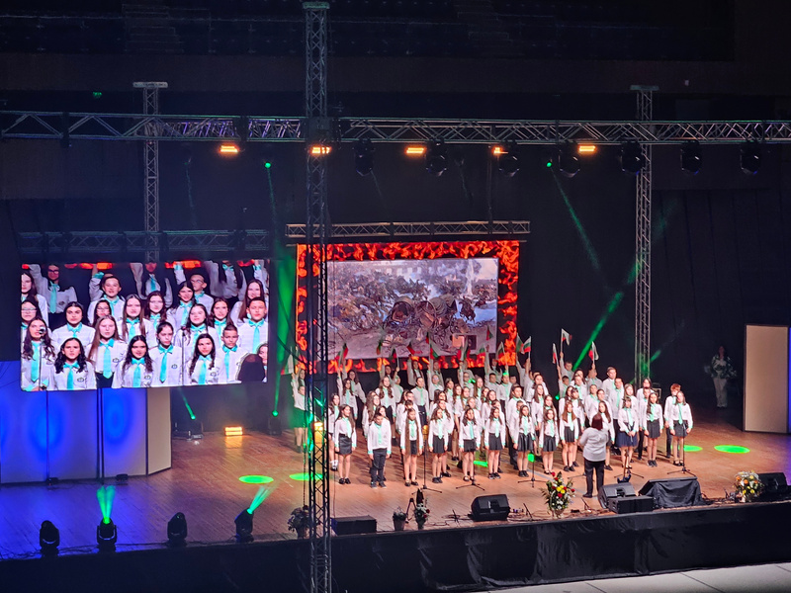
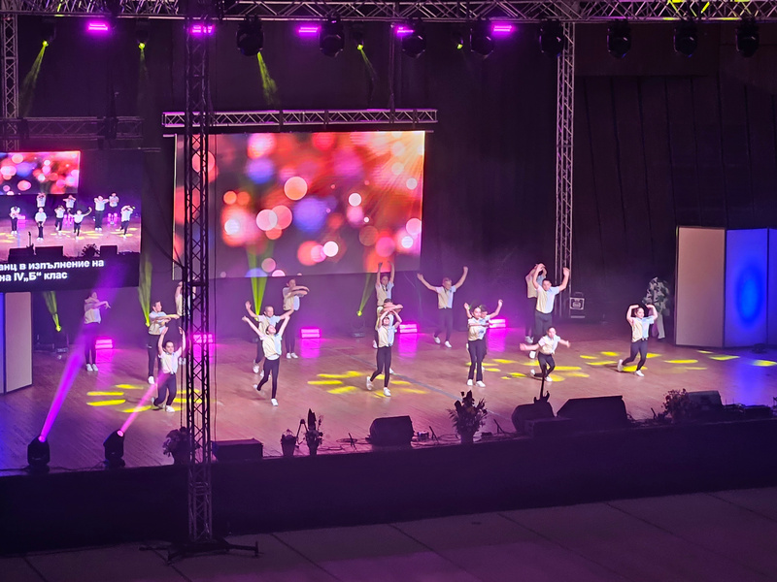
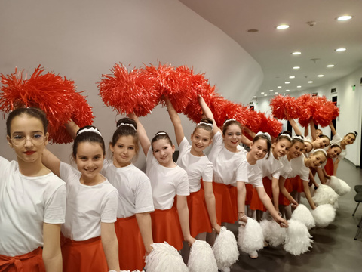
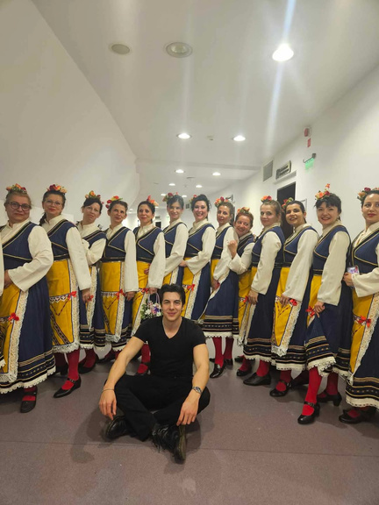
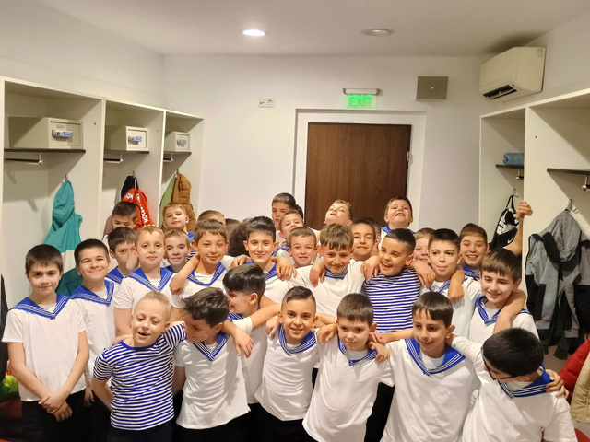
III ОСНОВНО УЧИЛИЩЕ "АНГЕЛ КЪНЧЕВ"- ВАРНА
През тази учебна година
III ОУ “Ангел Кънчев” чества своя юбилей, цели 50 години, в които расте и се развива. Всяка годишнина означава опит, история, традиции, утвърждавани и прилагани във времето с ясното намерение за прогрес. Благодарение на бивши и настоящи учители тук се предоставя качествено образование на младите хора, възпитаващо достойни граждани на България.

Slide 3
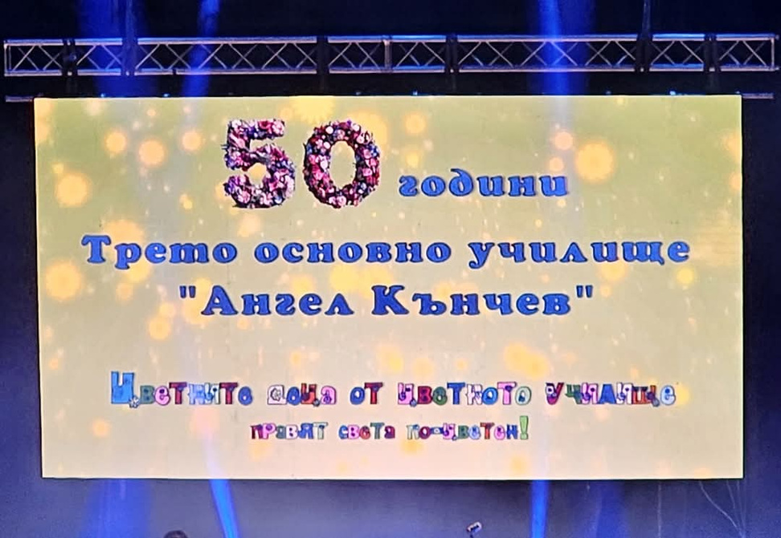
III ОСНОВНО УЧИЛИЩЕ "АНГЕЛ КЪНЧЕВ"- ВАРНА

Slide 4
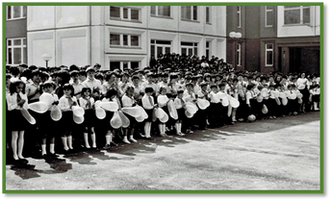
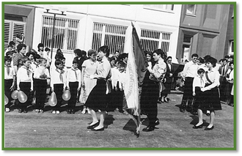
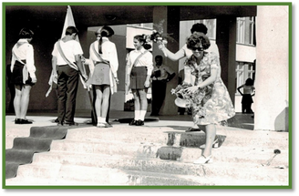
Трето основно училище „Ангел Кънчев“ е създадено през 1975 година. Разположено на улица „Роза“, то се намира в един от най-красивите райони на града, потънал в зеленина, съставен от улици с имена на цветя.
Разполага с уютни и слънчеви класни стаи. За тези, които са на целодневен режим, са осигурени игротеки. В училището има два интерактивни кабинети, кабинет по музика, кабинет по биология и здравно образование, кабинет по физика и астрономия, кабинет по химия и опазване на околната среда. В трите действащи компютърни кабинета с Интернет и терминални устройства работят учениците от начален и среден курс. . На разположение на учениците са физкултурен салон и голяма спортна площадка. III ОУ „Ангел Кънчев“ разполага с библиотека. Има лекарски кабинет, логопедичен кабинет, ресурен кабинет.

Slide 5
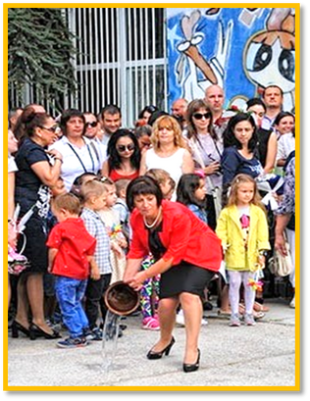
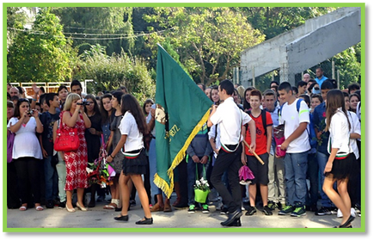
В училището работят висококвалифицирани преподаватели, подпомагани от педагогически съветници, психолози, ресурсни учители и логопеди. Учат различни по възможности, националност и възраст деца. Учениците със СОП, в социална депривация или в риск се развиват заедно с медалистите в различни области. Постигната е интеркултурност на различни равнища – национално, етническо, социално, междуличностно.
Дейностите, които колегията реализира, са широкообхватни и са насочени към основните аспекти от живота на децата, свързани са с интересите им, дават възможност за себеизява, разбиране на другия и развиване на умения за работа в екип. Минавайки през себепознанието и приемането на околните, сдобили се със силата на съпричастността, учениците осъзнават себе си като част от колектива.

Slide 6
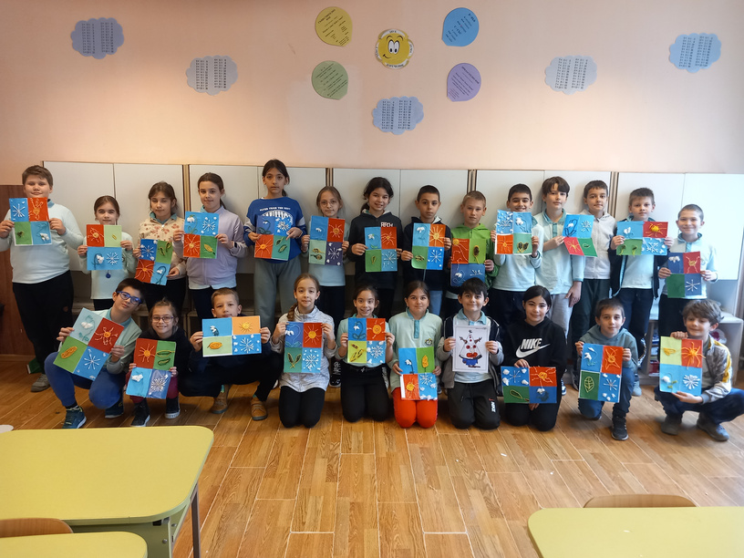
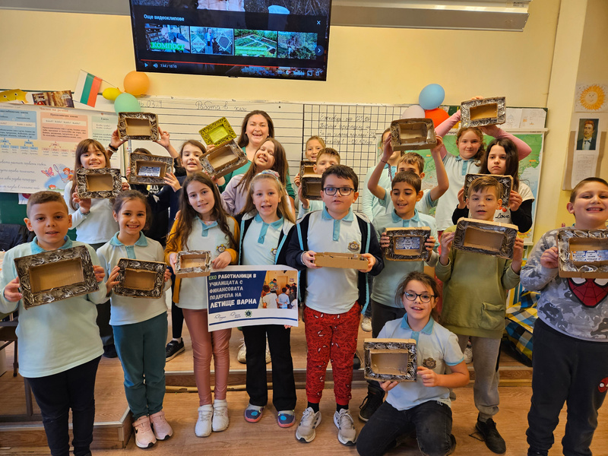
Училището ни е включено в списъка на иновативните училища през 2019 година. През учебната 2022-2023 година училището продължава участието си в Национална програма „Иновации в действие“ с проект „Въвеждане на иновации за формиране на екологична култура в помощ на природата - „Дигит@лните дец@ в помощ на природата“. Като продължение през 2023-2024 година участваме отново в НП ”Иновации в действие” с проект ” Природата - най-добрият учител” . Целта на проектите е да се формира екологична култура и съзнание, готовност за опазване на околната среда.
ИНОВАТИВНО УЧИЛИЩЕ НА БЪДЕЩЕТО
Сигурни сме, че участнието в проектите ще доведе до увеличаване на успеха на участниците – чрез засилване на интереса им към обучителния процес и активно участие в училищния живот. А за нас, учителите, успехът на нашите възпитаници е повод за гордост и професионални постижения. Мисията на нашето училище е с педагогически такт, индивидуален подход и съвременни обучителни средства да обучим мотивирани, активни и знаещи ученици. Желаем да изградим самочувствие и увереност, да ги подготвим за съвременния динамичен и технологичен свят.

Slide 7
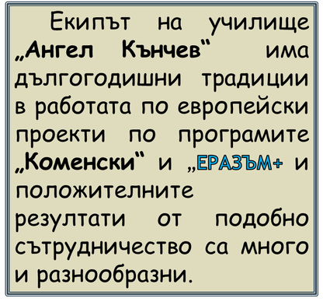
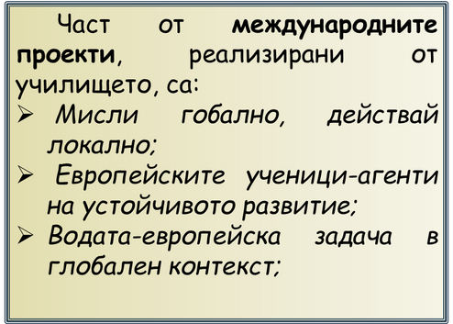

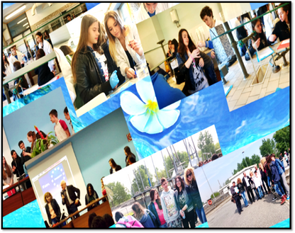

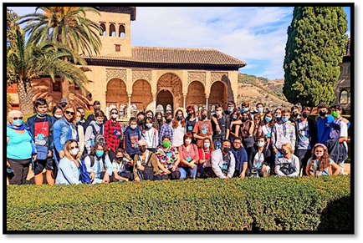
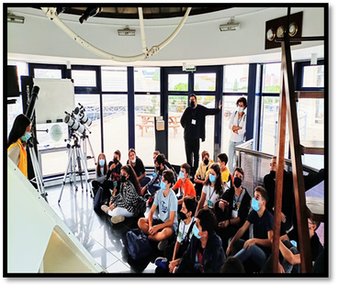

Slide 8

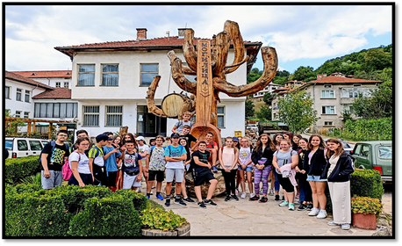
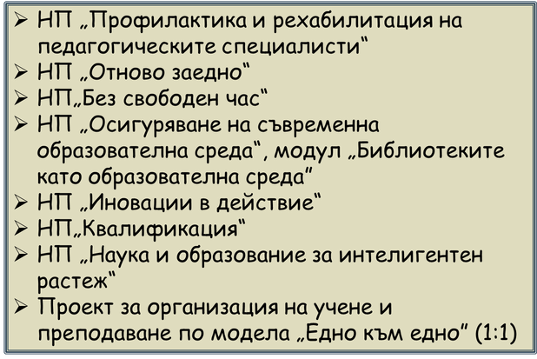
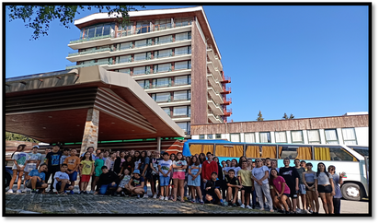
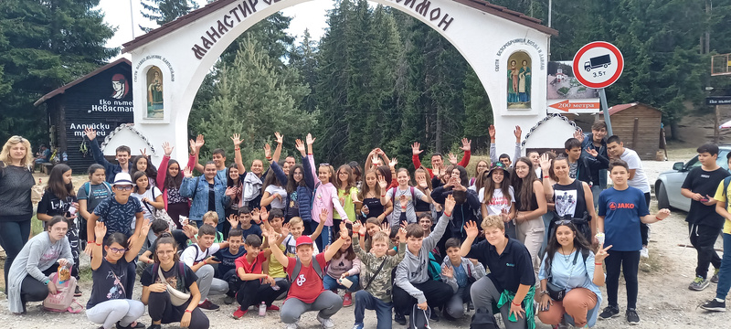
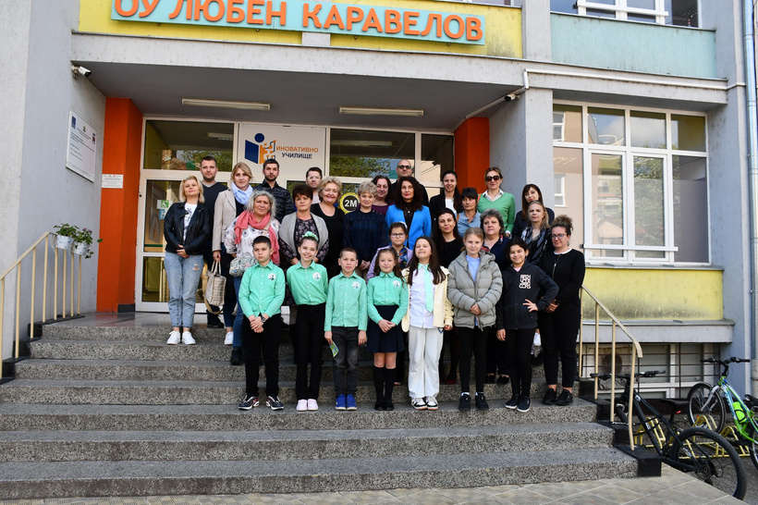
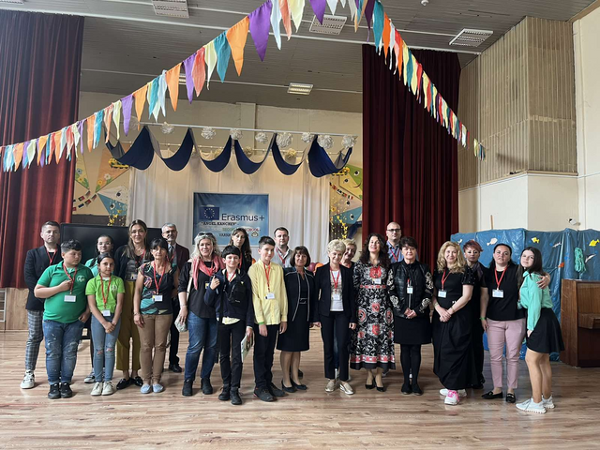
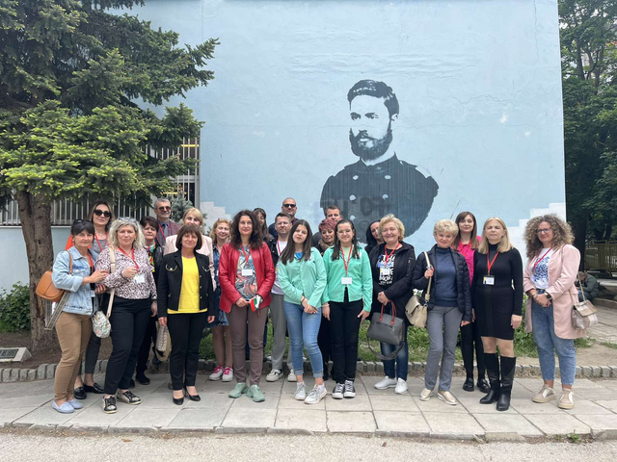
участие в
национални програми

Slide 9
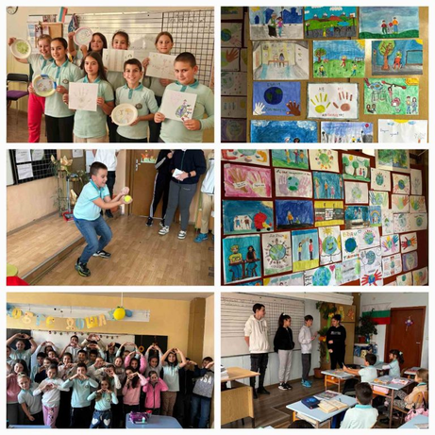
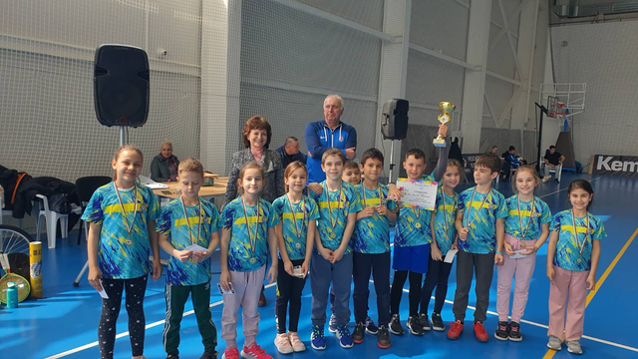
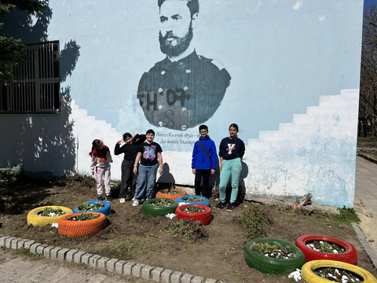
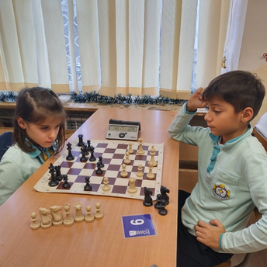
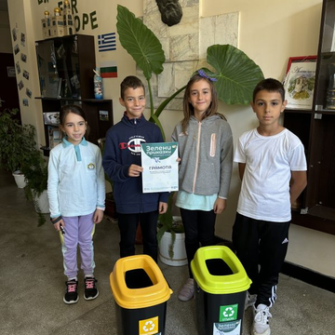
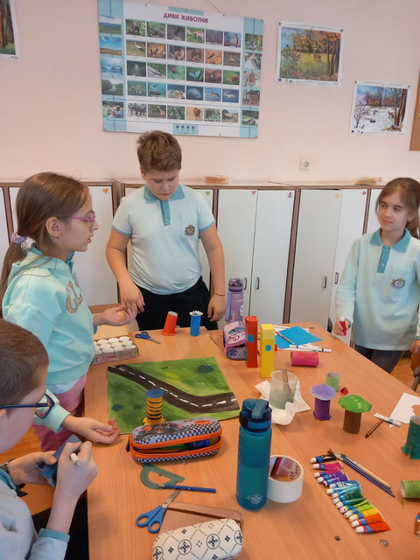
В III ОУ “Ангел Кънчев“ са създадени групи за провеждане на занимания по интереси съгласно чл. 20, ал. 1 от Наредбата за приобщаващото образование. Те обхващат ученици от I клас до IV клас, както и ученици от VI и VII клас. Групите са в тематично направление „Природни науки”, „Математика”, „Дигитална креативност”, „Технологии/Езиков свят” и „Спорт”.

Slide 10
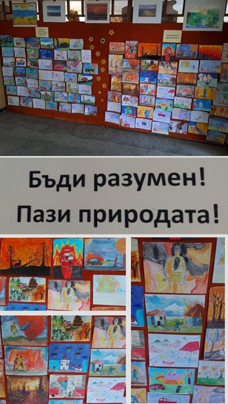
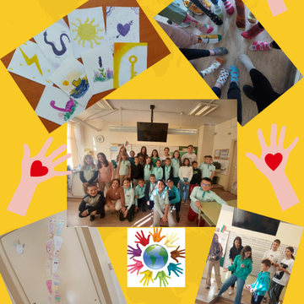
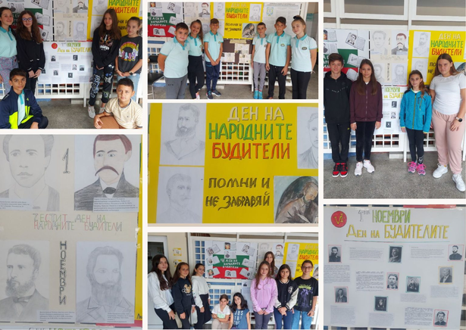
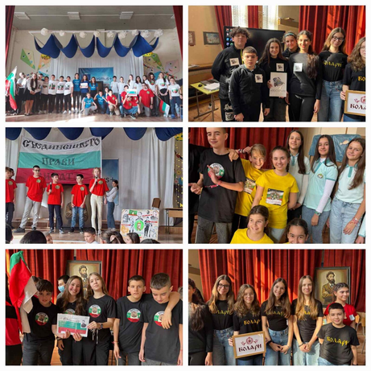
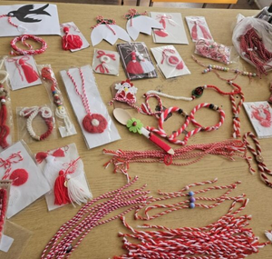
Училищен живот
Всяка година в нашето училище се осъщестяват инициативи за отбелязване на различни събития.
Ученици и учители участват и в разлини благотворителни кампании.
Правят се тематични викторини, в които децата да покажат своите знания.

Slide 11
Благодарим за вниманието!

